Slide 1
DVDESTPPT 2.3.1.5 Paragonare prodotti
>>> Informazioni dalle aziende
Paragonate i seguenti comunicati aziendali, riferiti a 4 coppie di prodotti simili, di marca diversa.
Alla fine pensate a un prodotto o servizio di vostro interesse e scrivete un breve comunicato aziendale per presentarlo.

Slide 2
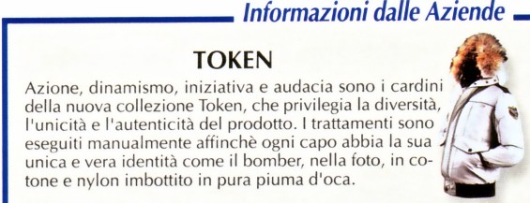
1/8
  Quali aggettivi, sostantivi e verbi sono comunemente usati per esaltare il prodotto?
  Quali vantaggi offerti dal prodotto sono evidenziati dall’Azienda produttrice?

Slide 3
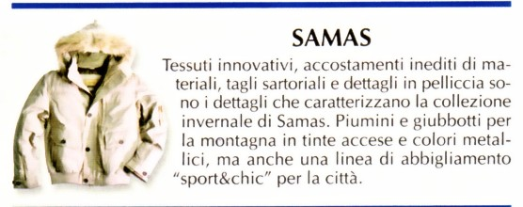
2/8

Slide 4
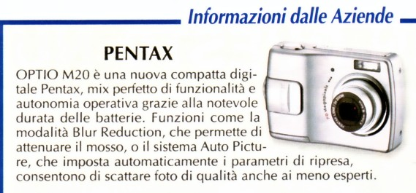
3/8

Slide 5
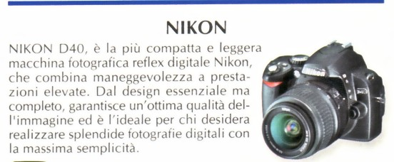
4/8

Slide 6
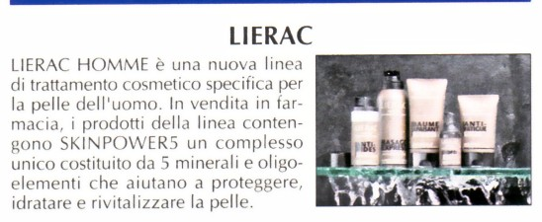
5/8

Slide 7
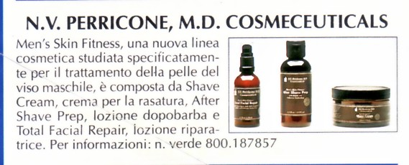
6/8

Slide 8
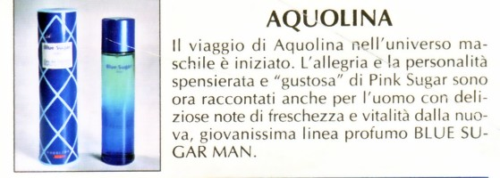
7/8

Slide 9
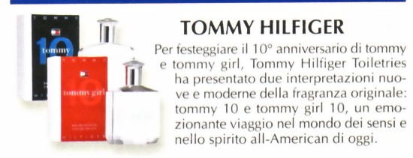
8 / 8

Slide 10
Verifica 1. Lessico: collocazioni. Leggete 2 volte i testi che precedono e abbinate un aggettivo al sostantivo indicato:
Es.: Una …………. collezione
Una nuova collezione
  Una ………….. Identità.
  Dei tessuti …………….
  Un accostamento ………….
  Un mix ………………….di funzionalità.
  Un design ………………..
  Con la …………….. Semplicità.
  Un complesso …………………..
  Un viaggio …………………

Slide 11
Verifica 2. Lessico: collocazioni. Dopo aver letto 2 volte i testi che precedono, completate intuitivamente la frase:
  Permette di...
  Combina ...
  Privilegia ….
  Garantisce ….
  È l’ideale per…
  È composto da…

Slide 12
Verifica 3. Lessico: collocazioni. Dopo aver letto 2 volte i testi che precedono, completate la frase con il participio passato del verbo e l’avverbio:
Es.: Il prodotto è (rifinire - in modo perfetto)
Il prodotto è rifinito perfettamente
  Il prodotto è (eseguire - a mano):
    __________________________________________ .
  Il prodotto è (studiare - in modo speciale)
    __________________________________________ .
  Il prodotto è (impostare - in modo automatico)
    __________________________________________ .
    (continuate voi…)

